Slide 1



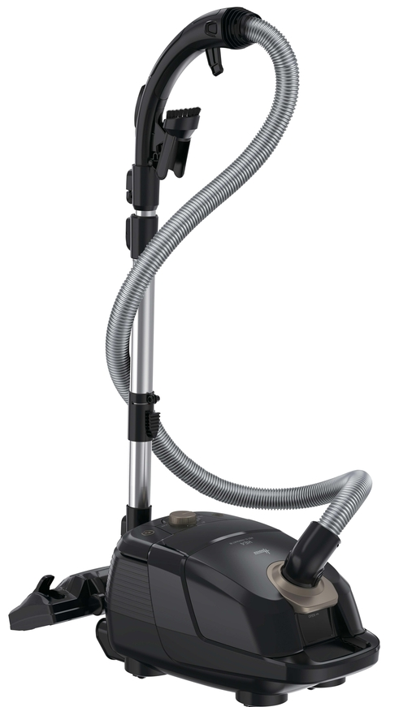
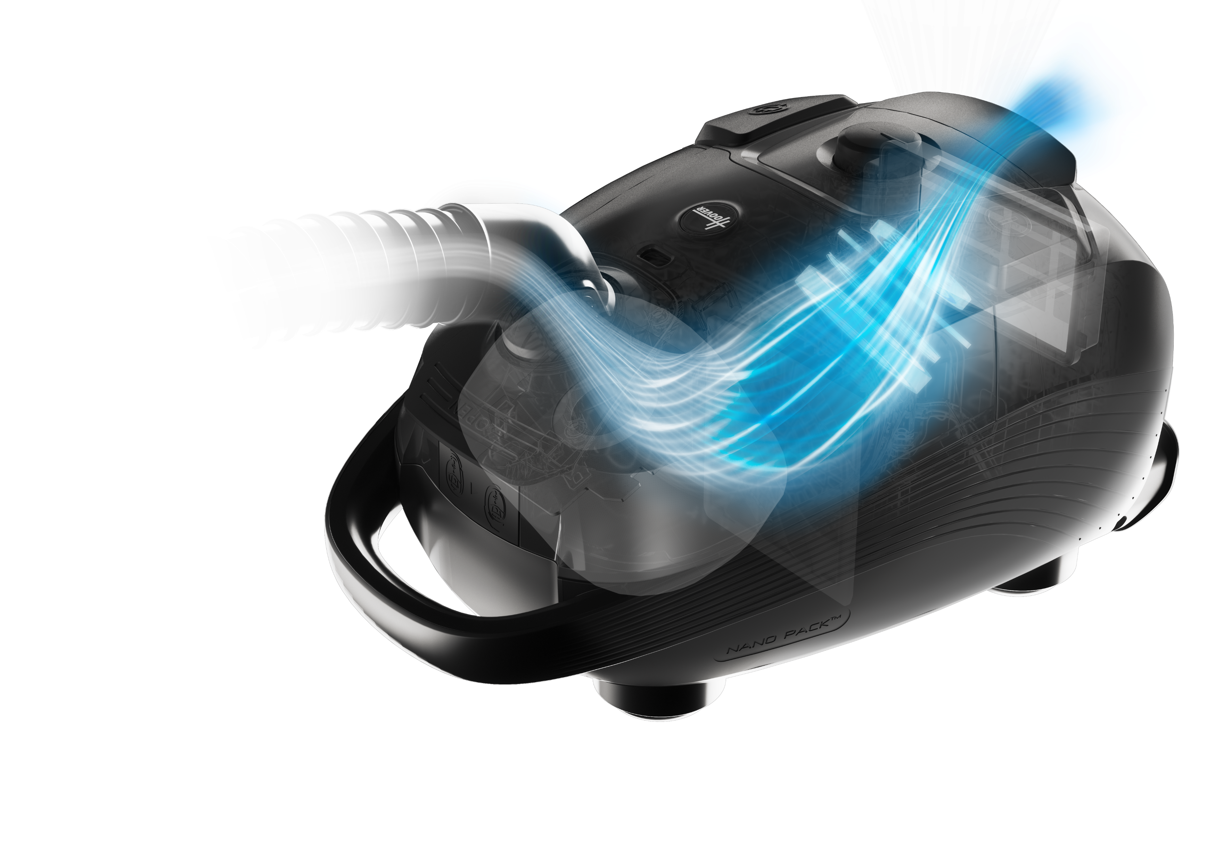
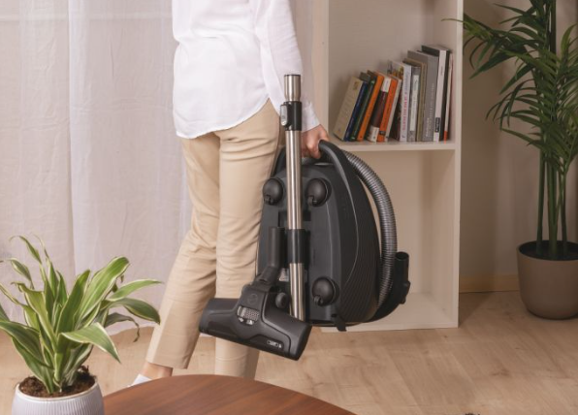

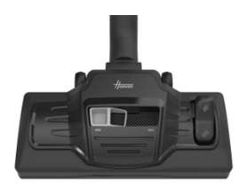
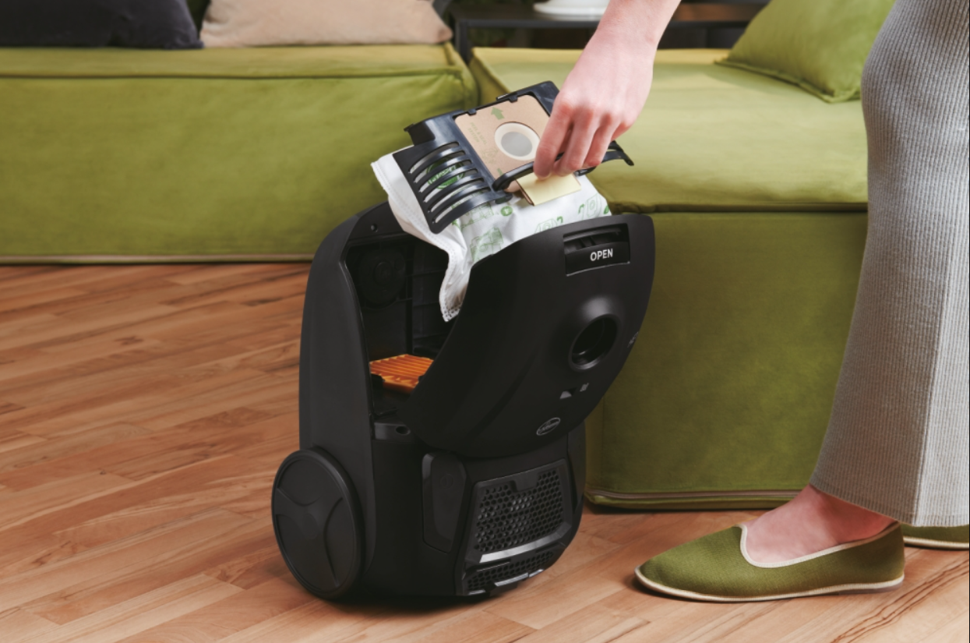

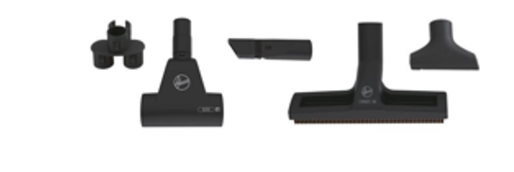
HE410P 011 – SÁČKOVÝ VYSAVAČ HE4
EPA sáček 4,5 l, filtr HEPA 13, 850 W, 65 dB(A), Systém Nano Pack™, hygienický držák sáčku,
hubice All Floors Elite, variabilní regulace výkonu, hubice na zvířecí chlupy, parketová hubice, integrované příslušenství 2v1, hubice na nábytek a integrovaný prachový kartáč pod rukojetí
HE4 PET
^{ŠPIČKOVÝ VÝKON - 850 W}
TECHNICKÉ PARAMETRY A VÝBAVA
LOGISTICKÁ DATA:
KÓD: 39002353
EAN: 8059019111520
BARVA: ČERNÁ
BÉŽOVÁ METALÍZA
ROZMĚRY VÝROBKU V x Š x H (CM)
27,3 x 25 x 43
ČISTÁ VÁHA VÝROBKU (KG) 4,98
ROZMĚRY BALENÍ V x Š x H (CM)
32,2 x 54,5 x 31
HRUBÁ VÁHA S OBALEM (KG) 7,95
Výkonný motor: 850 W
Skvělé výsledky na všech površích
s nízkou hladinou hluku: 65 dBa
Minimalizovaná a snadná údržba: díky extra velkému
objemu sáčku 4,5 l není třeba sáček často měnit
Hygienický držák sáčku pro rychlou výměnu
bez kontaktu s prachem
Kompaktní velikost a praktická rukojeť usnadňují skladování
v jakémkoli prostoru a pohodlné přenášení
Omyvatelný filtr HEPA 13 pro bezchybnou filtraci vzduchu
Extra dlouhý pracovní rádius 12 m s délkou kabelu 9,5 m zaručují dlouhý úklid bez nutnosti zastavovat a odpojovat kabel
Rukojeť s regulátorem sání
a integrovaným prachovým kartáčem
Systém Nano Pack™ pomáhá úhledně uložit hadici kolem výrobku, trubice a hlavní hubice
Indikátor naplnění sáčku
4 měkčená kolečka otočná o 360°
Tlačítko automatického navíjení kabelu
Teleskopická prodlužovací trubice s parkovacím hákem
Variabilní regulace výkonu otočným knoflíkem
^{NÍZKÁ HMOTNOST}
VÝKON A VLASTNOSTI:
POUŽITÍ
KOBERCE A TVRDÉ PODLAHY
VÝKON (W) 850
OBJEM SÁČKU (L) 4,5
PŘEDMOTOROVÝ MIKROFILTR
VÝSTUPNÍ OMÝVATELNÝ
FILTR HEPA 13
DÉLKA KABELU (M) 9,5
SNADNÁ ÚDRŽBA
CO JE SOUČÁSTÍ BALENÍ:
Mini Turbo hubice
na zvířecí chlupy
Parketová hubice
Hubice na nábytek
Integrované příslušenství 2v1:
štěrbinová hubice a prachový kartáč
Držák na příslušenství
HLAVNÍ HUBICE A PŘÍSLUŠENSTVÍ
Hubice All Floors Elite
se zajištěním, regulátorem sání a pedálem na výběr povrchu
Mini Turbo hubice na zvířecí chlupy
Parketová hubice na choulostivé povrchy
Hubice na nábytek a příslušenství 2v1: štěrbinová hubice a prachový kartáč (uložené v těle vysavače)

